Slide 1

الماده /
كيمياء الالياف
الفرقة /
الاولى
قسم /
. غزل ونسيج
ميعاد المحاضره/
يوم السبت الموافق2020/4/18
استاذ الماده /
أ.د / حنان على عثمان

Slide 2
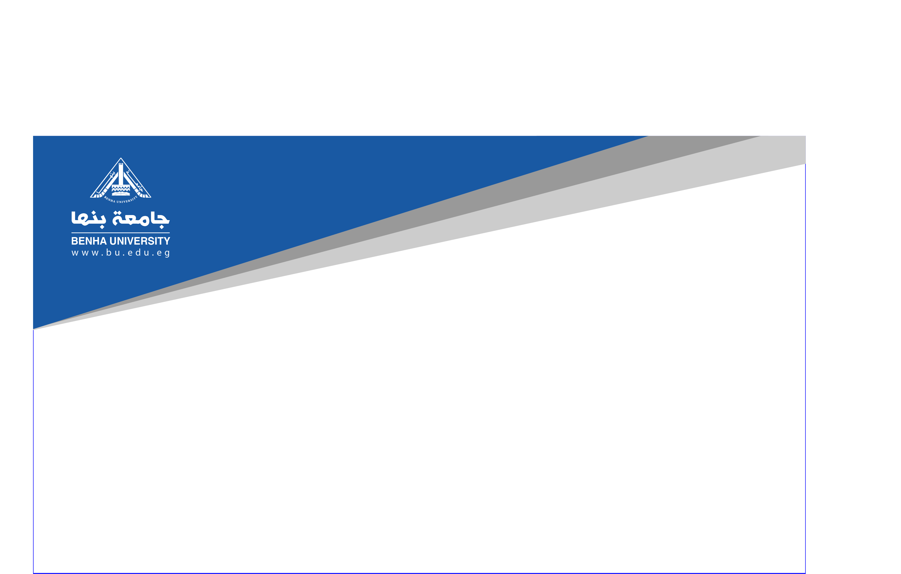

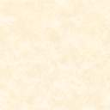
الياف البولي استر
يعتبر العالم كوارترز الامريكي من اول العلماء الذين وجهوا اهتمامهم للحصول على بوليمرات من فصيلة البولي استر عن طريق بلمرة التكاثف بين الاحماض و الكحولات الثنائية الوظيفة الاان استعمال مثل هذه البوليمرات لتحضير الالياف لم يتم تحقيقه و ذلك بسبب انخفاض درجة انصهار البوليمرات الاليفاتية.
و قد تمكن العالمان الانجليزيان و ينلفر و ديكسون من الحصول على بوليمرات خطية من البولي استر تمتاز بدرجة انصهار عالية باستخدام حامض ارومي بدلا من الاحماض الاليفاتية في عملية بلمرة التكاثف و ذلك بتفاعل اثيلين جليكوا مع حامض الترافثاليك و تمتاز البولي استر من هذا التفاعل بارتفاع درجة انصهاره و زياده درجة تماثل الجزيئات الخطية.

Slide 3
مواد الاساس في صناعة البولي استر
يتم تصنيع البولي استر بتفاعل بلمرة التكاثف بين مركبين يحتوي كل منهما على مجموعتين فعالتين و يجب ان تكون هذه المركبات على درجة عالية من النقاوة وهما :
1- اثيلين جليكول
2- حامض الترفثاليك

Slide 4
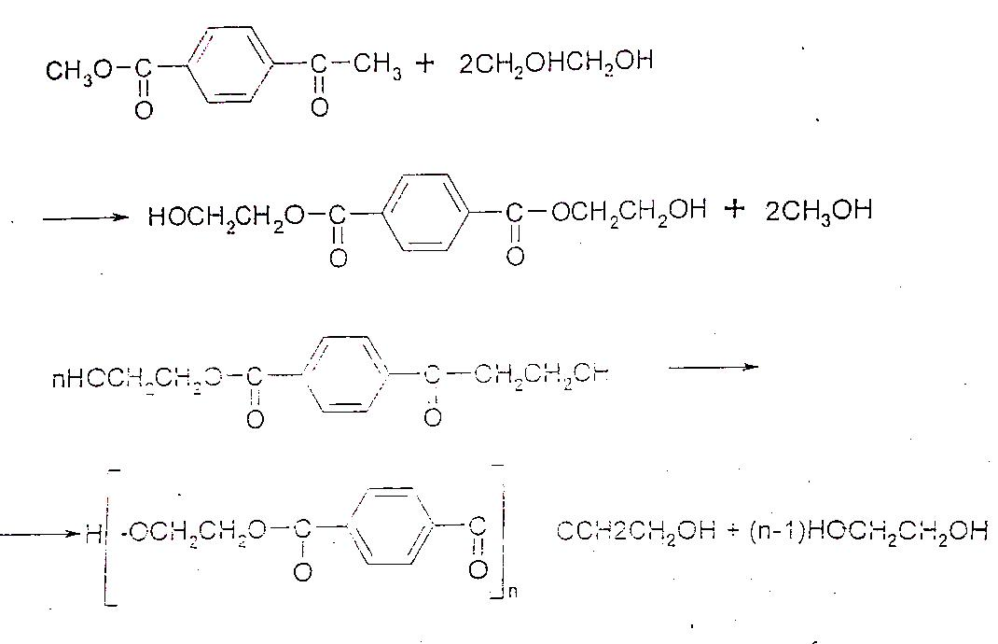
التركيب الكيميائي للبولي استر
يتم تحضير البولي استر بواسطة بلمرة التكاثف بين الاثيلين جليكول و حمض الترفثاليك وقد دلت الابحاث على ان استعمال الاستر المثيلي لهذا الحامض يؤدي الى انتظام عملية البلمرة و الحصزل على لدائن ذات وزن جزيئي ولزوجة منتظمين.
ويتم تفاعل البلمرة بالتكاثف للحصول على البولي استر طبقا للمعادلة التالية :
ويلاحظ بانه في حالة استعمال الاستر الميثيلي للحامض ( ثنائى ميثيل الترفثاليك ) فان ناتج التفاعل لايختلف عن نواتج التفاعلات السابقة الا في الحصول على الكحول الميثيلي بدلا من الماء.

Slide 5
عملية البلمرة في الصناعة
تتم عملية البلمرة اولا بتحضيرمركب ليفي بالمتطلبات لخواص الالياف و الخيوط المنتجة منها و يتم خلط مواد الاساس في صهريج مصنوع من الصلب الغير قابل للصدأ ويراعى ان تضاف كمية من الاثيلين جليكول اكثر من الكمية الازمة للتفاعل و تبلغ هذه الزياده حوالي 2 % في حالة استعمال ثنائي مثيل الترفثاليك و يتم تسخين الخليط تحت ضغط جوي عادي لمدة 3 ساعات عند درجة 197 م في جو خامل و ذلك بامرار تيار غاز النيتروجين الخالي من الاكسجين و يستخدم كعامل مساعد حامض الهيدرو كلوريد في حالةاستخدام حامض الترافثاليك او معدن الصوديوم او لفائف الماغنسيوم في حالة الاستر الميثيلي للحامض و يتكون في هذه المرحلة في التفاعل لدائن ذات وزن جزيئي منخفض و في المرحلة التالية يتم رفع درجة الحراره الى 280م لمدة نصف ساعة تحت الضغط الجوى العادي و لاتمام التفاعل و الوصول الى درجة البلمرة الازمة تجرى عملية البلمرة في هذه المرحلة تحت ضغط مخلل لمدة عشرة ساعات و في هذه العملية يتم التخلص من العملية يتم التخلص من الكمية الزائدة من الاثيلين جليكول و يتراوح الوزن الجزيئي للبوليمر الناتج بين 8000 الى 10000 بعد ذلك يتم دفع البولي استر المنصهر خلا ثقوب على هيئة حبل و يبرد هذا الحبل ثم يقطع على هيئة قشور او خوز . يتم تجفيف هذا الخرز من الرطوبة ثم يرسل لعملية الغزل.

Slide 6

صناعة الياف البولي استر
يتم تصنيع الياف البولي استر بواسطة عملية الغزل الانصهاري و ذلك بتسخين خرز البولي استر في درجة حراره تتراوح مابين 280- 290 في جوخالي من الاكسجين .ثم تدفع الكتلة المنصهره في البولي استر خلال مباسم الغزل الذي يتجمد على هيئة شعيرات عند خروجها من مباسم الغزل وتبريدها ثم تتجمع هذه القشور على هيئة حبل يلف على اسطوانة تدور ببطء و خيوط البولي استر الناتجة من هذه المرحلة تكون في حالة غير متبلرة و الجزيئات الخطية غير مرتبة في الاتجاه الطولي للالياف تلى بعد ذلك عملية الشد ففي هذه المرحلة تتم سحب الالياف على الساخن حيث الالياف الناتجة من مرحلة الغزل تكون في حالة زجاجية الخواص ولا تتحول الي حالة المطاطية الا عند رفع درجة الحراره فوق 80 م و درجة الحراره هذه هي نقطة التحول بين الحالة الزجاجية و الحالة المطاطية للالياف . ويؤدى سحب خبيوط البولي استر على البارد الي قطع وتحطيم الشعيرات و في هذه العملية يتم سحب الخيوط الى نسبة تصل الى الطول الاصلي و في اثناء عملية الشد يتم ترتيب و توجيه الجزيئات الخطية للبولي استر في الاتجاه الطولي للالياف و تتحول بذلك الالياف الي الحالة البللورية.

Slide 7
اولا : الخواص الطبيعية لالياف وخيوط البولي استر
1- الشكل و التركيب الميكروسكوبي:
شعيرات البولي استر تكون ناعمة السطح و اسطوانية الشكل و قطاعها العرضي دائري و الشعيرات المستمرة تكون مستقيمة بينما الشعيرات القصيرة ( الالياف) تكون متموجة و تمتاز باللمعان العالي .
2-المتانة وقوة الشد :
تبلغ متانة شعيرات البولي استر المستمرة ذات المتانة العالية 6-7 جم / دنير اما الشعيرات المستمرة ذات المتانة المتوسطة فتبلغ 4.5-5.5 جم / دنير و الشعيرات القصيرة (الالياف) ذات المتانة العالية تبلغ 6-7.5 جم / دنير و المتوسطة من 4- 5 جم / دنير و يلاحظ ان الرطوبة لاتؤثر في المتانة لان شعيرات البولي استر لاتمتص الماء.
3- الاستطالة عند القطع :
الاستطالة عند القطع للشعيرات المستمرة للبولي استر العادي تتراوح بين 25-30% اما بالنسبة للالياف ذات المتانة العالية فان الاستطالة تتراوح بين 7-15 % اما الشعيرات القصيره فتصل استطالتها بين 15-20% و 25 -35% للمتانة العالية والمتوسطة و لا تتاثر الاستطالة بامتصاص الرطوبة .

Slide 8
اولا : الخواص الطبيعية لالياف وخيوط البولي استر
4-الرطوبة المكتسبة:
تمتاز الياف البولي استر بانخفاض مقدار الرطوبة الممتصة فهي تمتص في درجات الرطوبة العادية 4. %فقط في الظروف القياسية و لا تزيد نسبة الرطوبة الممتصة في درجة التشبع عن 6.-8. % و لا تنتفخ الالياف الاانتفاخا قليلا في الماء و لهذا لا تتاثر خواصها الميكانيكية بالبلل الا ان هذه الظاهرة تجعل من الصعب صباغتها و لذلك فهي تحتاج لطرقخاصة للمساعدة على انتفاخ الالياف و تخلل مواد الصباغة داخلها ومن هذه الطرق الصباغة في درجات حراره مرتفعة 130 م و استعمال مواد مساعدة على الانتفاخ كثل الميتاكريزول و ثالث كلورواثيلين.
5- تأثير الحرارة والضوء :
من اهم ميزات البولي استر مقاومته الجيده للحراره فهو يبدا في الالتصاق عند درجات حرارة230-240 م و ينصهر عند حوالي 260 م و عند ملامسته لاي لهب فانه ينكمش وينصهر عند260 م وعند ملامسته لاي لهب فانه ينكمش و ينصهر لذلك فان الاقمشة المصنوعة من البولي استر لاتساعد على الانصهار بمفردها.
و يمكن تشكيل البولي استر عند درجة حرارة بين 180-220 م نظرا لتميزه بخاصية التعجن الحراري و تستغل هذه الخاصية في عمل الكسرات الدائمة في الملابس كما تستغل في انتاج الخيوط الضخمة . و البولي استر ذو مقاومه ممتازه لتاثير الضوء حيث لا يحدث له تحلل عند تعريضة لفترات طويلة و يحدث له فقط انخفاض بسيط في القوة و لا يحدث له تغير في اللون.
6- الخواص الكهربائية:
يعتبر البولي استر ماده عازلة ممتازه و ذلك بسبب عدم امتصاصه للرطوبه ولهذه الخاصية بعض المساوئ مثل تراكم الشحنات الكهرباء الاستاتيكية على الاقمشة والخيوط و الشعيرات اثناء التصنيع و اثناء الاستعمال و اثناء عملية التصنيع مما يسبب بعض المشاكل كم اذكر في حالة النايلون.

Slide 9
الخواص الكيميائية لالياف وخيوط البولي استر
1- تأثير الاحماض:
الياف البولي استر ذات مقاومة لتاثير الاحماض المتوسطة التركيز سواء كانت احماض معدنية او احماض عضوية حتى في درجات الحراره المرتفعة الا انه يتحلل باستخدام حمض الكبريتيك المركز.
2- تأثير القلويات :
تتأثر الياف البولي استر بالقلويات القوية حيث تسبب خفض في الوزن والقوة و يتحلل بالتسخين مع القلويات المركزه اما القلويات الضعيفة فلا يتأثر بها.
3- تأثير الحشرات والبكتيريا:
لا تتاثر الياف البولي استر بالحشرات كما انها لا تتاثر بالعفن والبكتيريا.
4- تأثير المواد المؤكسده:
يقاوم البولي استر المواد المؤكسده و لهذا فهو يتحمل عمليات التبيض و التي تتم على الالياف الاخري بدرجة اعلى من تحمل هذه الالياف للمواد المؤكسده المستعملة في هذه العمليات.
5-تأثير المذيبات العضوية:
لا يتاثر بالمذيبات العضوية العادية مثل الاسيتون و البنزين و تتراكلوريدكربون ...الخ في درجات الحراره العادية الا انه يذوب باستخدام بعض المذيبات مثل الفينول و الارثو كلورو فينول.

Slide 10
صباغة الياف البولي استر
يتميز البولي استر بقلة امتصاصه للصبغة وذلك لقلة امتصاصه للماء لعدم وجود المجموعات الفعاله و لارتفاع درجة تماثل الجزيئات الخطية و لذا تصبغ الياف البولي استر في درجات الحراره المرتفعة حوالي 120 م او في وجود العوامل المساعدة التي تعمل على انتفاخ الالياف مما يسهل انتشار الصبغة داخل الالياف.
تستخدم عموما الصبغات المعلقة disperse dye في صباغة البولي استر و يمكن صباغة البولي استر بسهولة باستبدال حامض الترفثاليك باحد الاحماض الأتية:
1- استبدال حامض التوفثاليك بحمض ابزوفثاليك و يعمل هذا الحامض على ابعاد السلاسل البوليمرية بعضها عن بعض مما يؤدي الي زيادة المسافات الفراغية بين السلاسل مما يزيد من سرعة انتشار الصبغات داخل الالياف.
2- استبدال حامض التوفثاليك بحامض اخر يحتوي على مجموعة سلفون SO3H الحامضية مثل حامض سلفون ايزوفثاليك و بذلك يمكن صباغة الالياف بالصبغات القاعدية.

Slide 11
اهمية الياف و خيوط البولي استر و استعمالاتها
تشبه شعيرات الولي استر شعيرات النايلون في خواص كثيره منها المتانة والرجوعية العالية فالملابس المصنوعة من البولي استر تحتفظ بشكلهاو لا تتكسر بسهولة و تحتفظ بشكل الثنيات رغم كثرة الاستعمال و تكرار عمليات الغسيل . وعند خلط البولي استر مع الالياف الاخرى فان صفاته و خواصه تنعكس على الاقمشة الناتجة .
فمثلا عند خلط البولي استر بالصوف تزيد متانة القماش المخلوط ومقاومته للكرمشة و احتفاظه بشكله و عند خلطه بالقطن فان القماش الناتج يكون افضل من القماش المصنوع من القطن الخالص من حيث المظهر و المتانة ومقاومة التجعد.
وفي الواقع ان استعمال البولي استر عند بدء ظهوره كان مقصورا على عمل اقمشة البدل الرجالي و البنطولونات ثم مالبث ان انتشر و غطى جميع انواع الملابس الرجالي و الحريمي على حد سواء و ذلك بسبب سهولة استعماله و العناية به حيث تجف الملابس بعد غسلها بسرعة محتفظة بشكلها دون الحاجة الى استخدام المكواه كما انه من الممكن تنظيفها بالمذيبات العضوية مثل البنزين دون ان تتاثر الالياف او تتلف.

Slide 12
اهمية الياف و خيوط البولي استر و استعمالاتها
الملابس المصنوعة من البولي استر تعطي الجسم الدفء مع احتفاظها بملمسها الناعم و نظرا لسهولة انتاج خيوط دقيقه من البولي استر فانها تستخدم في عمل الاقمشة الرفيعة مثل الاورجانزا و الفوال والتل مع احتفاظها بقوتها و متانتها كما يصنع منها اقمشة اخرى متنوعة مثل البروكار و التفتاه و الستان و غيرها كما استعملت الياف البولي اسستر في صناعة معاطف المطر والمظلات لعدم امتصاصها الماء و تستعمل بكثرة في صناعة اقمشة الستائر لعدم تأثرها بالضوء و تميزها باللون الابيض الناصع و في الاغراض المنزلية تستعمل في حشو الوسائد و المراتب حيث تظل محتفظة بمرونتها كما يسهل تنظيفها بالماء و الصابون مما يقلل مت تكاليف اعاده تنجيدها.
يعتبر البولي استر ذو ملمس مستحب للجسم بسبب نعومة شعيراته و في نفس الوقت يعطي الجسم الدفء لمقدرته على العزل الحراري
بالنسبة للاغراض الصناعية فان الخيوط المستمره تستعمل في صناعة الحبال وشباك الصيد و غيرها.
يستخدم البولي استر في الملابس الواقية من الاحماض و القلويات مثل بلاطي المعامل الكيماوية

Slide 13
THANK YOU

